Slide 1

PROJETO: CURSO OFERECIDO A PROFESSORES DO ENSINO PÚBLICO
DO MUNICÍPIO E ESTADO DE SÃO PAULO
Mudanças Climáticas e Sustentabilidade: conceitos e práticas
ABRIL – JUNHO 2022 Curso Online COVID-19
SÃO PAULO 14 JUN 2023
Coordenação: Dra Maria Elisa Siqueira Silva
Vice-coordenação: Dr Yuri Tavares Rocha
Monitora: Gabriela Rodrigues Kusznievicz
Departamento Geografia FFLCH USP
elisasiq@usp.br

Slide 2
OBJETIVO
DIVULGAR CONHECIMENTO CIENTÍFICO SOBRE MUDANÇAS CLIMÁTICAS
AOS PROFESSORES DO ENSINO PÚBLICO

Slide 3
DATA | PALESTRANTE | TEMA DA AULA
16/04 | Prof. Dr. Paulo E. Artaxo Netto | Balanço de energia na atmosfera e mudanças climáticas
16/04 | Dr. Carlos Batista [Oficina] | Visualização de variáveis atmosféricas que indicam mudanças climáticas
23/04 | Prof. Dr. Cristiano Chiessi | Lições do clima do passado
30/04 | Prof. Dr. Edmo José Dias Campos | Oceanografia, variabilidade e mudanças do clima
07/05 | Profª Drª. Maria de Fátima Andrade | As cidades no contexto das mudanças climáticas

Slide 4
DATA | PALESTRANTE | TEMA DA AULA
07/05 | Dr. Guilherme Martins [Oficina] | Visualização das projeções climáticas
14/05 | Drª Amanda Rehbein | Mudanças Climáticas e COVID-19
14/05 | Dr. Júlio Chiquetto | Negacionismo e Mudanças Climáticas
21/05 | Prof. Dr. Fábio Gonçalves | Biometeorologia humana
21/05 | Drª Sylmara Dias [Oficina] | Desenvolvimento de práticas sustentáveis na Escola (Vale do Ribeira)
28/05 | Drª Andrea Lucchesi | Economia das Mudanças Climáticas

Slide 5
DATA | PALESTRANTE | TEMA DA AULA
04/06 | Prof. Dr. Miguel Cooper | Degradação do solo em tempos de mudanças climáticas
04/06 | Drª Rosana Rodrigues dos Santos | A matriz energética atual e as Mudanças Climáticas
11/06 | Prof. Dr. Arlindo Philippi Junior | Sustentabilidade, políticas públicas e interdisciplinaridades
11/06 | Dr. Pedro H. Campello Torres | Energia e Impactos Ambientais
15/06 | Prof. Dr. Carlos A. Nobre | A Amazônia próxima de um ponto de não retorno. A urgente necessidade de uma inovadora bioeconomia de floresta em pé
25/06 | Dr. Gerd Sparovek | Sustentabilidade, políticas públicas e interdisciplinaridade
25/06 | Prof. Dr. Pedro Roberto Jacobi | Governança ambiental e mudanças climáticas globais

Slide 6
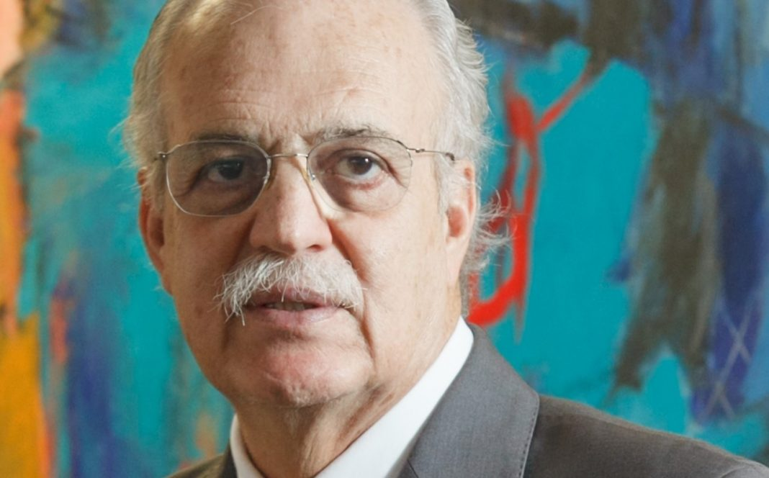
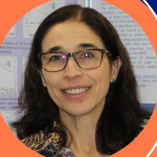
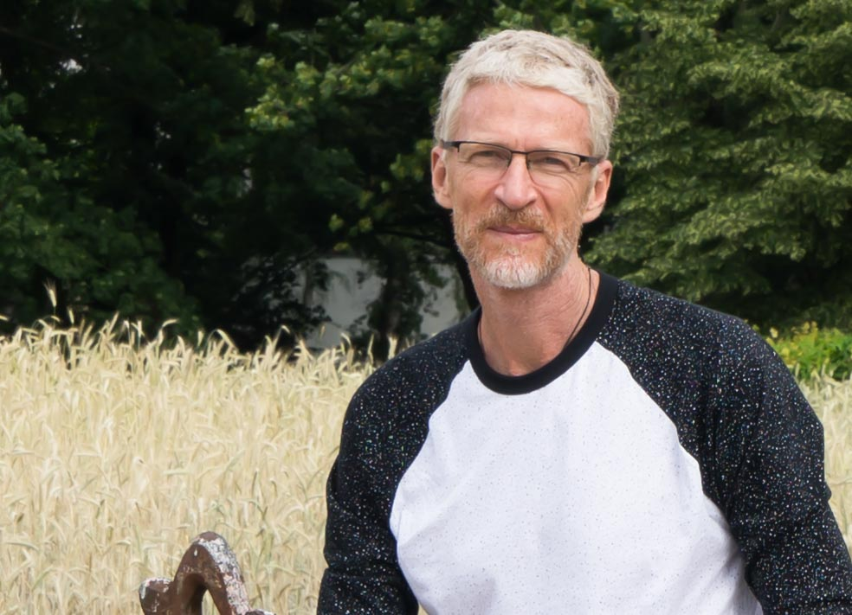
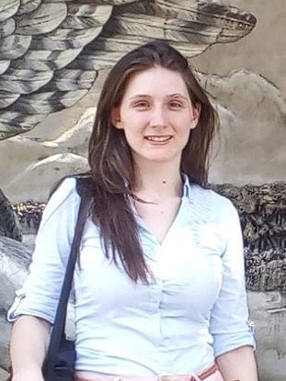
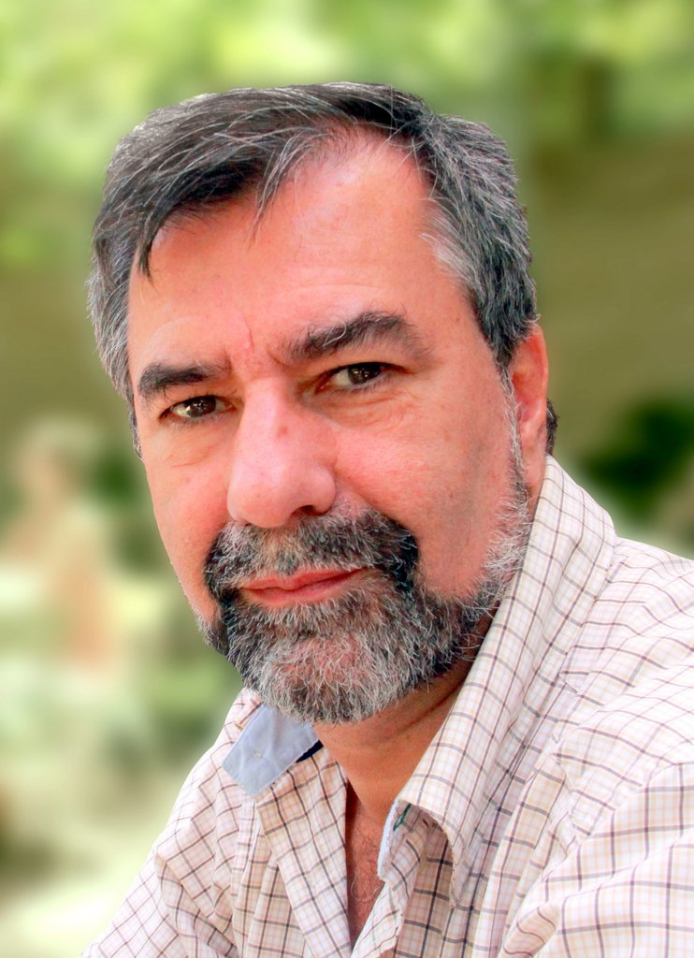
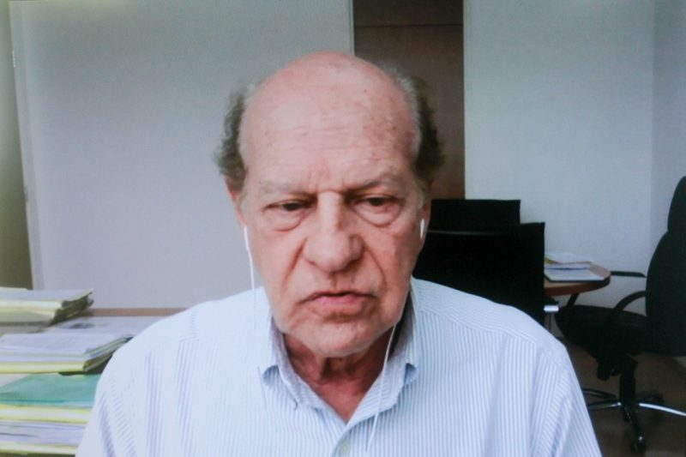
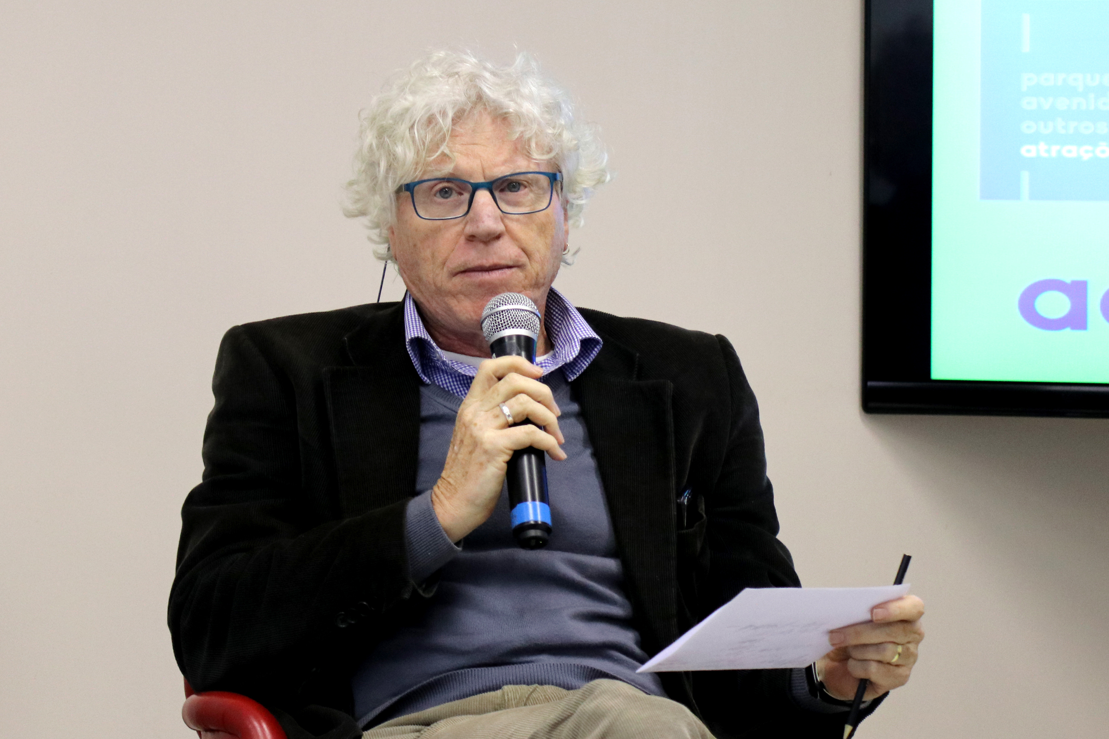
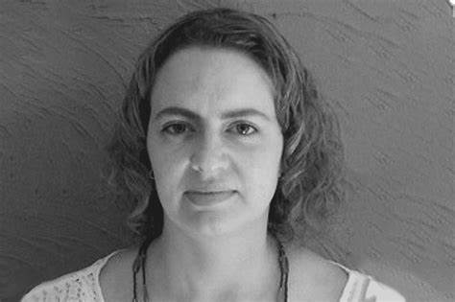
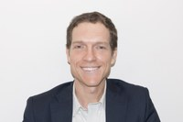
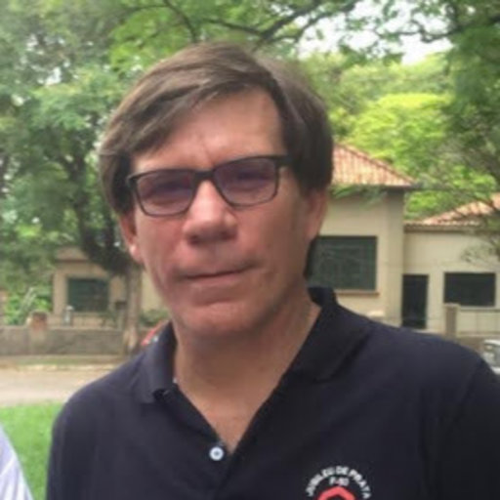
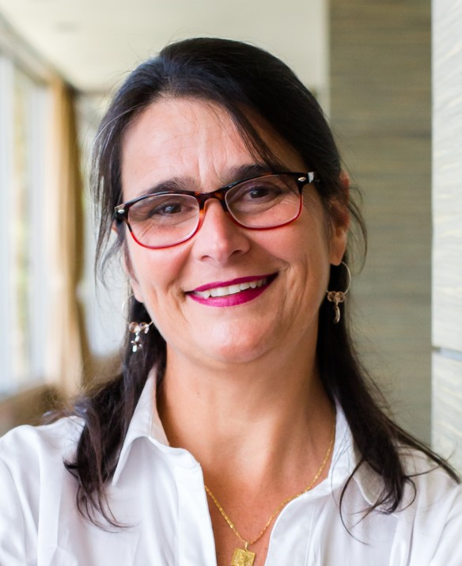
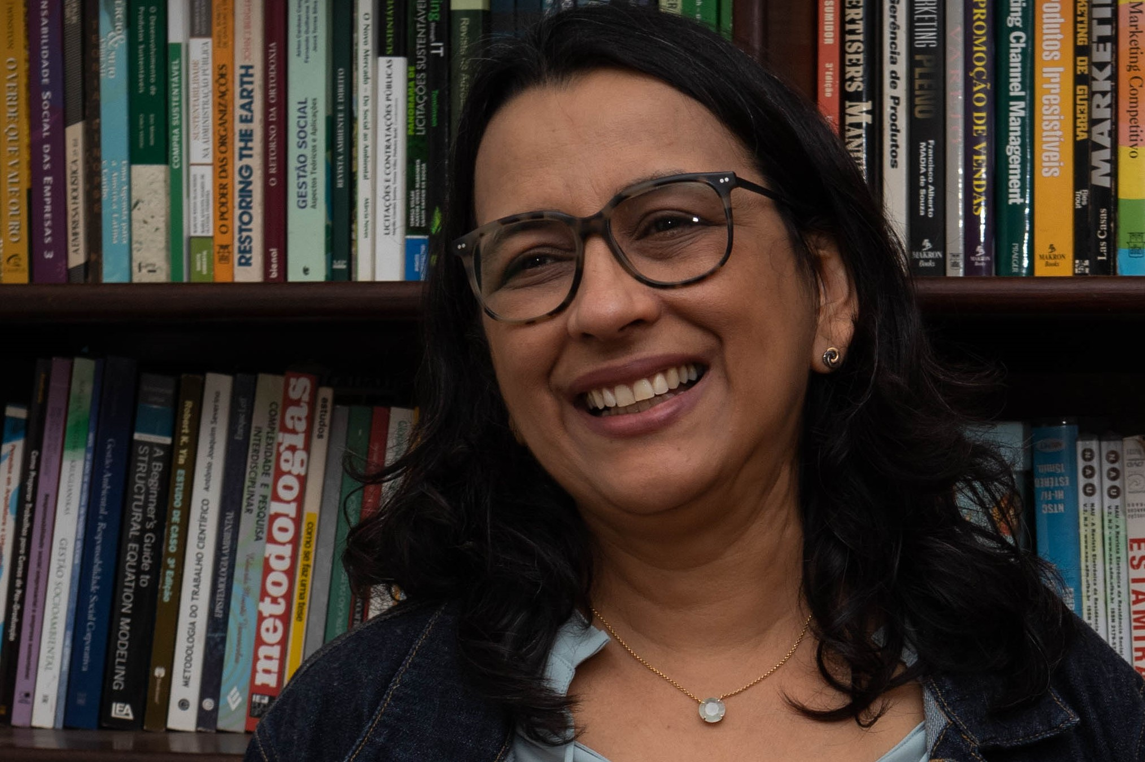
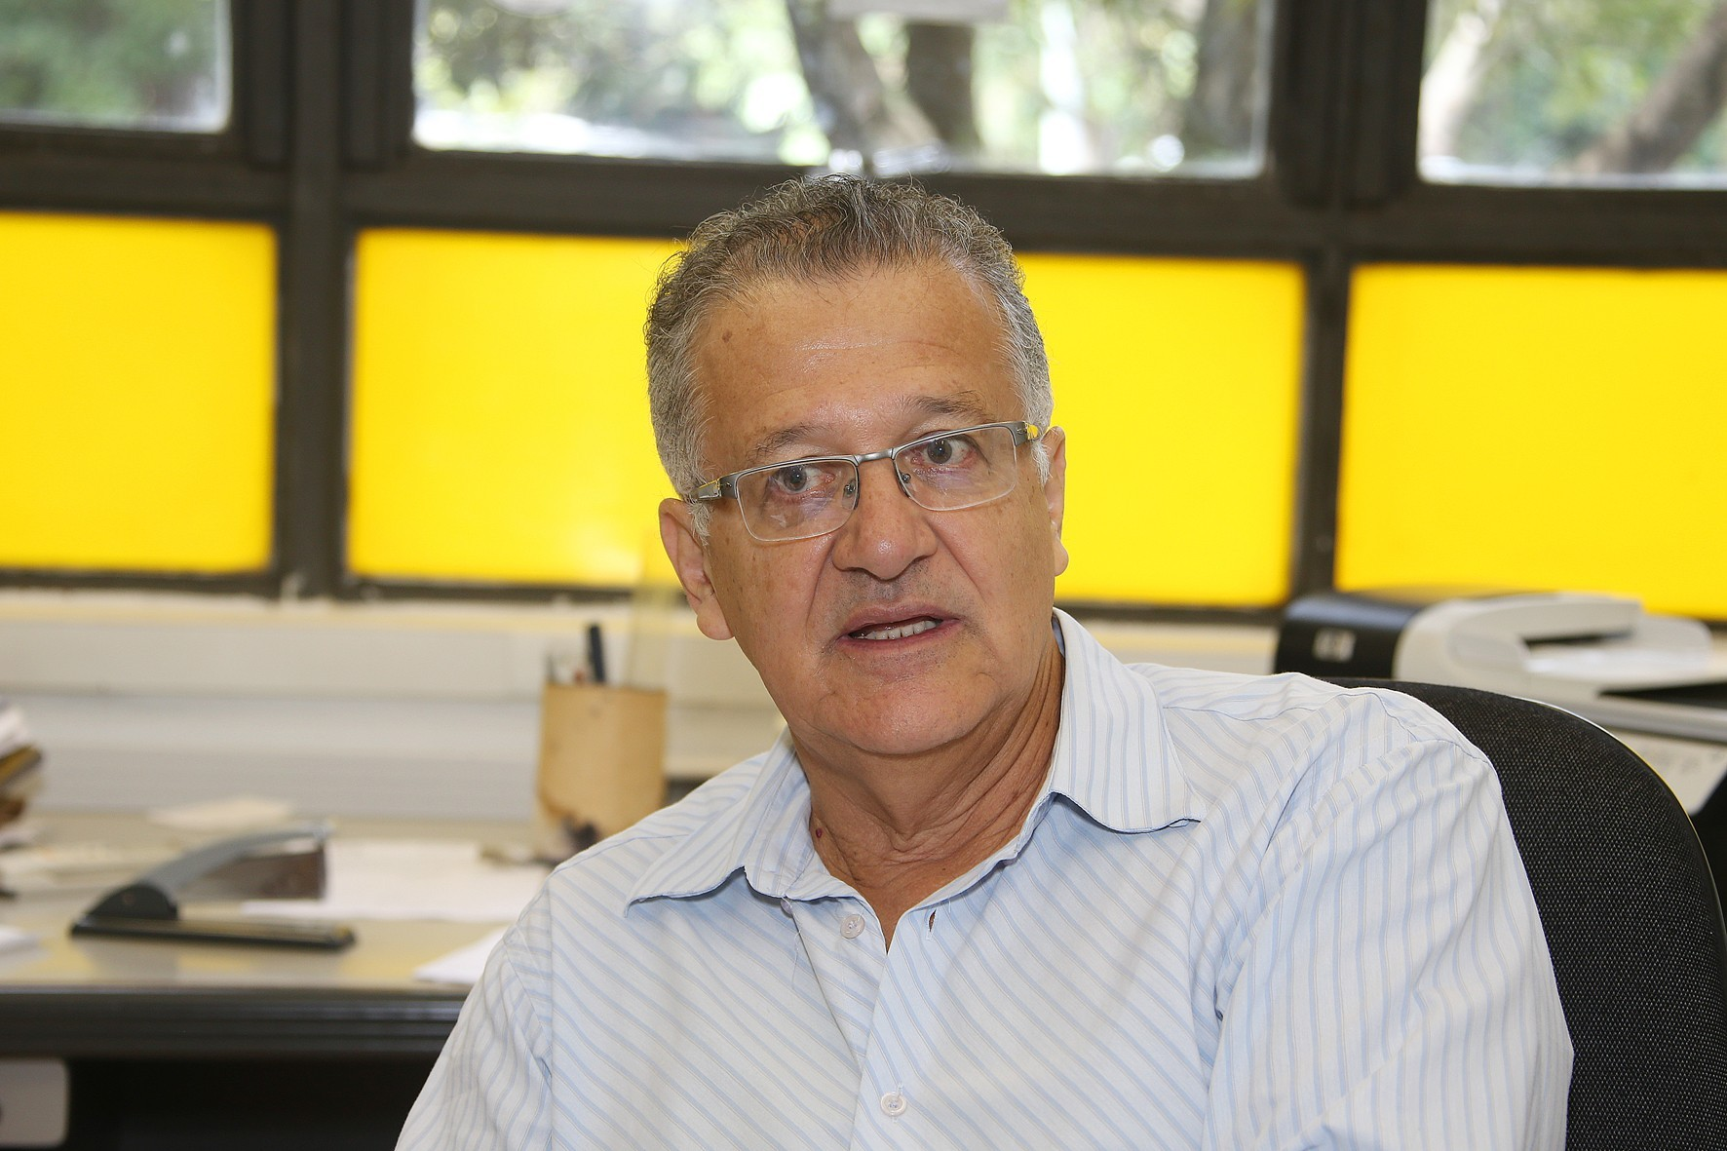
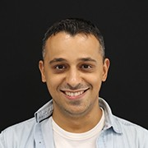

Slide 7
PUBLICAÇÃO DAS AULAS E MATERIAIS
CANAL FFLCH YOUTUBE
(1566) uspfflch – YouTube
(MUDANÇAS CLIMÁTICAS)
SITE INCLINE IAG USP
https://www.incline.iag.usp.br/palestras.html

Slide 8
AVALIAÇÃO DO CURSO
163 PESSOAS INSCRITAS
102 PARTICIPARAM
57 % APROVAÇÃO ( 75 % frequência)
CERTIFICADO EMITIDO PELA USP

Slide 9
AVALIAÇÃO DO CURSO
Questão 1: O conteúdo apresentado na aula/oficina estava acessível para sua compreensão? As respostas são feitas com base na graduação que varia de 1 a 5, sendo que o número 1 indica totalmente inacessível e o número 5, totalmente acessível.
Questão 2: Você pensa que parte do conteúdo ministrado na aula pode auxiliá-lo na abordagem do tema em sala de aula do ensino fundamental e médio? As respostas são graduadas de 1 a 5, sendo que o número 1 indica que o conteúdo de cada aula não poderá auxiliá-lo e o número 5, que o conteúdo de cada aula poderá auxiliá-lo em suas aulas no ensino fundamental e médio.

Slide 10
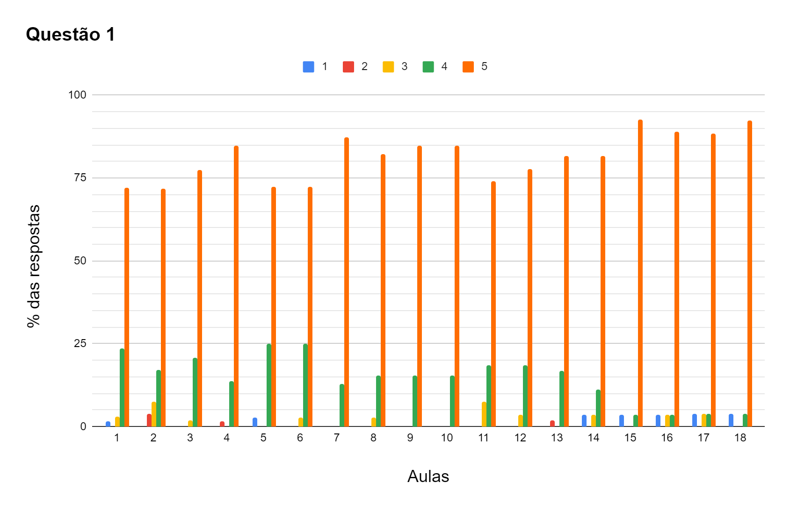
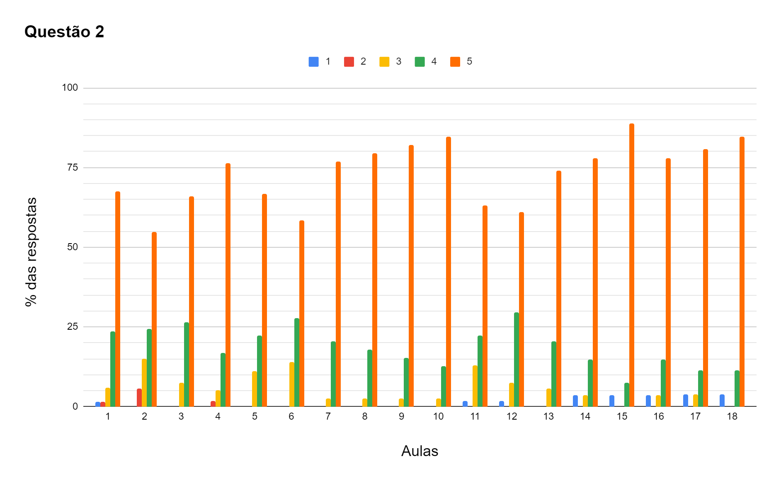
Questão 1 O conteúdo apresentado na aula/oficina estava acessível para sua compreensão?
Questão 2 Você pensa que parte do conteúdo ministrado na aula pode auxiliá-lo na abordagem do tema em sala de aula do ensino fundamental e médio?

Slide 11
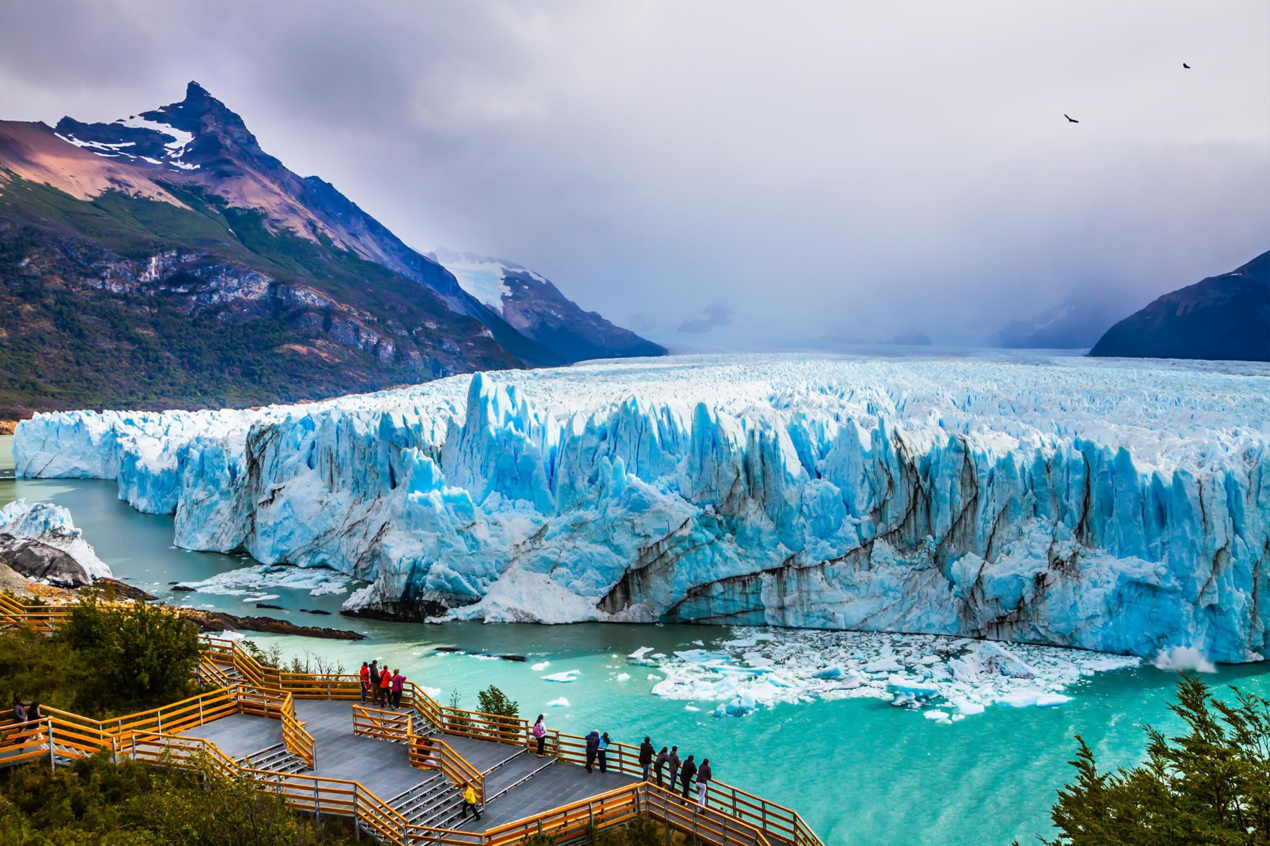
GELEIRA PERITO MORENO
OBRIGADA !
THANK YOU !

